Slide 1
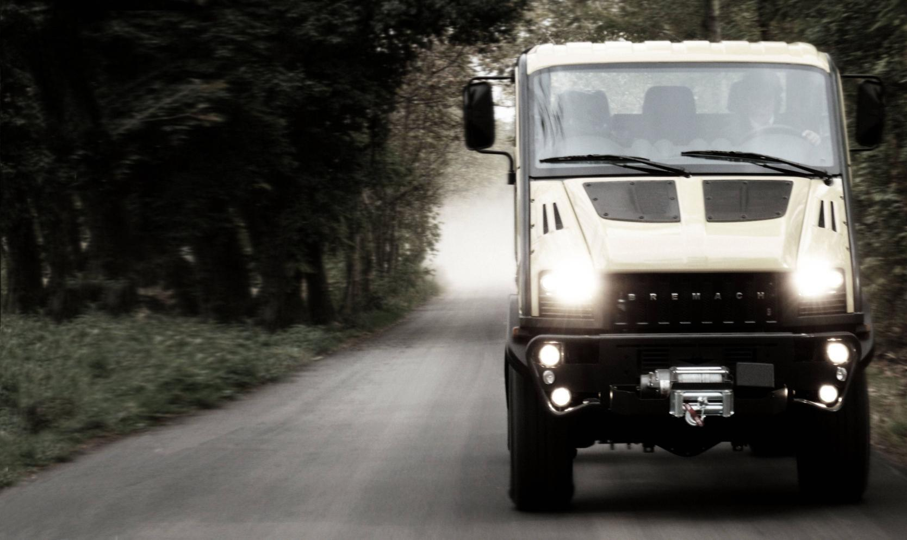
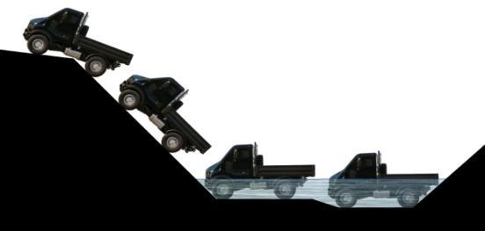
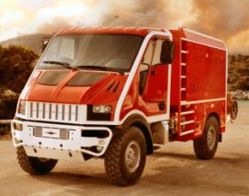
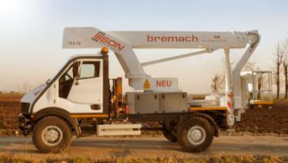
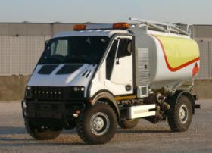
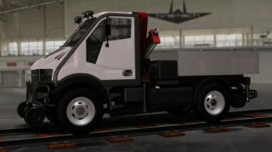
DIMENSIONI, PESI e PRESTAZIONI
PRESTAZIONI SPECIFICHE
Portata Totale a Terra 3500 3500 3500 3500 6000 6000 6000 6000 6000 6000
Ruote stradale 225/75R17.5 off road 255/100R16 stradale 245/70R17.5 off road 255/100R16
Passo 2600 3100 2600 3100 2600 3100 3450 2600 3100 3450
Pendenza max superabile 100% 100% 100% 100% 100% 100% 100% 100% 100% 100%
α Angolo di attacco anteriore 45 45 48 48 45 45 45 48 48 48
Y Angolo di dosso 136 141 136 141 140 145 147 135 140 142
β Angolo di uscita posteriore* 28 / 37 28 / 37 33 / 43 33 / 43 29 / 38 29 / 38 29 / 38 34 / 44 34 / 44 34 / 44
Altezza di guado limite 750 750 800 800 750 750 750 800 800 800
G Altezza ponte da terra** 215 / 230 215 / 230 280 / 295 280 / 295 215 / 235 215 / 235 215 / 235 280 / 295 280 / 295 280 / 295
*on road / off road ** anteriore / posteriore
PRESTAZIONI
OFF-ROAD
135°
T-rex 6.0 T passo 2600
Angolo di dosso
135°
Pendenza massima superabile
45°
Angolo di attacco anteriore
48°
Angolo di attacco posteriore
44°
Altezza di guado
800 mm
Altezza di guado con preparazione
900 mm
45°
48°
44°
900 mm
800 mm
ALLESTIMENTI
BREMACH
Via Dritta – Località Fascia d’ORO
Castenedolo 25014 - Brescia – ITALIA
Telefono + 39 03021371Fax +39 0302137280
www.bremach.it - info@bremach.it
WWW.bremachTREX.COM
BREMACH propone una vasta gamma di allestimenti:
dallo scudato guidabile, che i nostri clienti possono carrozzare in modo specifico, al veicolo completo di allestimento. Le competenze tecniche e la struttura BREMACH permettono inoltre di adattarsi a qualunque tipo di esigenza particolare.
T – R e x
B R E M A C H T – R E X

Slide 2
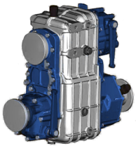
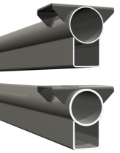
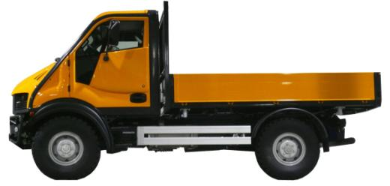
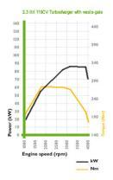
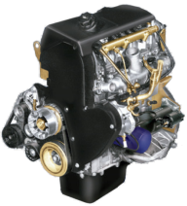
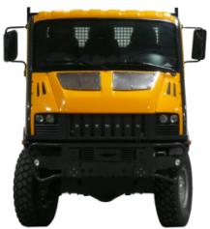
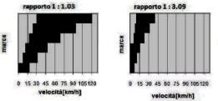
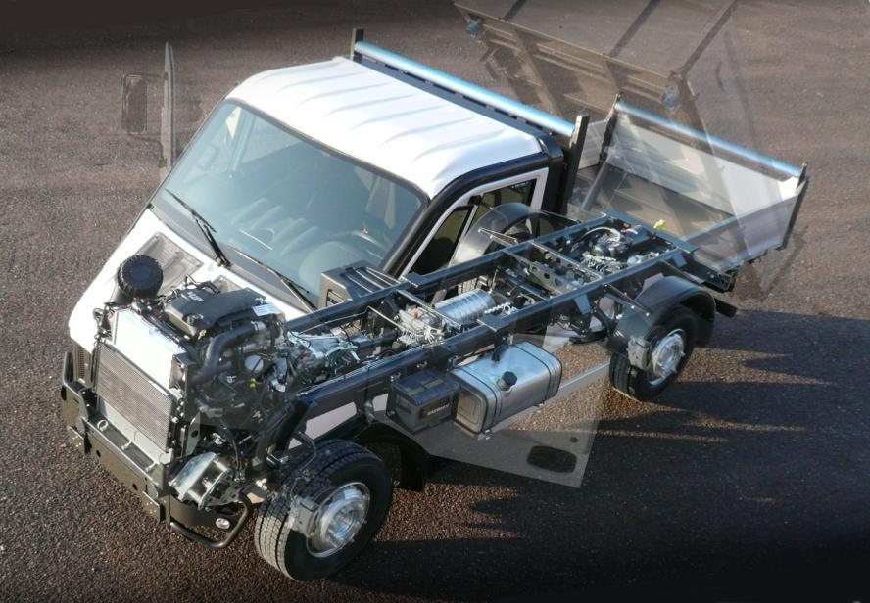
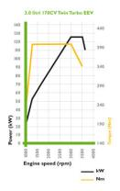
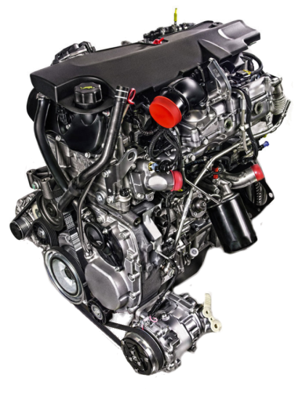
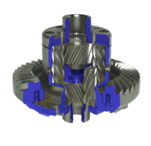
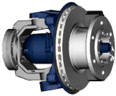
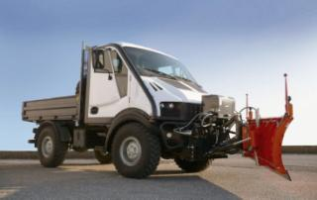
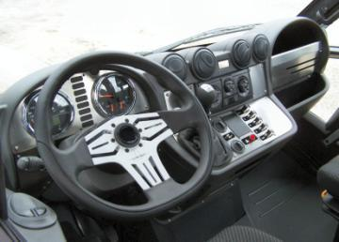
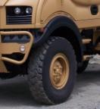
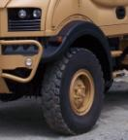
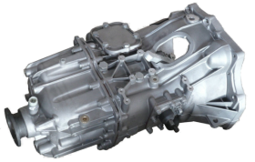
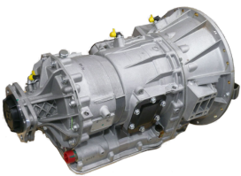
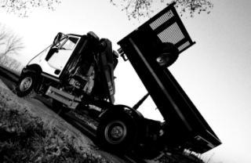
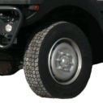
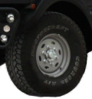
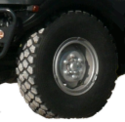
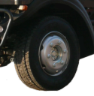
MOTORI
4 cilindri turbodiesel common rail multi jet. Da F1A di 2.3 litri e 116 cavalli, a F1C di 3 litri 16 valvole di 170 cavalli, la motorizzazione del T-REX è sempre all’avanguardia della tecnologia.
M.T.T.
3.5 T telaio 3.0 mm
TELAIO
Estremamente rigido con la sua peculiare sezione tubolare possiede un contro telaio saldato, integralmente studiato,sviluppato e costruito da BREMACH per usi estremi.
RIDUTTORE
Progettato e costruito da BREMACH, il
riduttore permette di aumentare la coppia
alle ruote per la
massima efficienza.
Il pilota può scegliere
di serie fra 2 rapporti: 1:1 (H) e 1:3 (L).
Include il differenziale centrale (bloccabile di serie) per una trazione permanente efficace in tutte le situaizoni.
Lc (Larghezza max. carrozz)
W (Lunghezza max. carrozz)
H (altezza max)
PASSI (mm)
2600 – 3100 – 3450 – 3700 (solo con carreggiata allargata)
F1A
2.3 l - 116 cv
Euro 4
6.0 T telaio 5.0 mm
T
G
α
y
β
1450
1300
800
60
D (sbalzo posteriore)
1770
P (Passo)
2300
L (Lunghezza totale)
DIFFERENZIALI
Di tipo auto bloccante , è progettato per impedire la perdita completa di trazione che si verifica con un differenziale convenzionale, quando una ruota slitta.
Più trazione, più velocità.
Portata Totale a Terra 3500 3500 3500 3500 6000 6000 6000 6000 6000 6000
Ruote/Gomme stradale 225/75R17.5 off road 255/100R16 stradale 245/70R17.5 off road 255/100R16
Passo 2600 3100 2600 3100 2600 3100 3450 2600 3100 3450
DIMENSIONI (mm)
L Lunghezza max 4380 4880 4380 4880 4380 4880 5230 4380 4880 5230
H Altezza cabina (a vuoto) 2430 2425 2495 2490 2445 2435 2430 2505 2500 2495
F1C
3.0 l - 170 cv
Euro 5
Ca Carreggiata anteriore 1440 1440 1465 1465 1440 1440 1440 1465 1465 1465
Cp Carreggiata posteriore 1455 1455 1485 1485 1455 1455 1455 1485 1485 1485
T Altezza telaio (a vuoto) 915 910 980 975 955 950 948 1015 1010 1008
D Sbalzo post autotelaio 980 980 980 980 980 980 980 980 980 980
IVECO
BREMACH ha scelto FIAT POWER TRAIN (FPT) per motorizzare i suoi veicoli. Concepiti con l’aiuto di DARMAK, i motori FPT sono ad oggi tra i più affidabili e moderni del mercato
W Lunghezza max. carrozz 2620 3120 2620 3120 2620 3120 3470 2620 3120 3470
Lc* Larghezza max.carrozz 1900 1900 1900 1900 1900 1900 1900 1900 1900 1900
FRENI
Sviluppati da BREMACH.
A doppio circuito idraulico indipendente.
4 freni a disco, auto ventilati su anteriore, con ABS disinseribile, e sensore di decelerazione longitudinale
Pinze BREMBO e ABS BOSCH.
Massa max asse anteriore 2000 2000 2000 2000 2300 2300 2300 2300 2300 2300
Massa max asse posteriore 2500 2500 2500 2500 4450 4450 4450 4200 4200 4200
PESI (kg)
Tara asse anteriore 1550 1572 1570 1592 1565 1587 1597 1585 1607 1617
Tara asse posteriore 815 825 835 845 1010 1020 1025 1030 1040 1040
Tara totale 2365 2397 2405 2437 2575 2607 2622 2615 2647 2657
Portate utile 1135 1103 1095 1063 3425 3393 3378 3385 3353 3343
Autotelaio con motore F1a * OPT omologato:con specchi cat. II app. e3 03*2115 est 01 ( braccio largo ) Wmin/max = 2050 mm
PRESE DI FORZA
Possono essere montati vari tipi di prese di forza per il prelievo del moto, in funzione del tipo di impiego e delle prestazioni richieste fino a una potenza di 55 Kw
- sul cambio
- sul riduttore ripartitore
- sulla parte anteriore del motore
- sulla parte posteriore del veicolo
CARREGGIATE: 2 carreggiata disponibili : standard e maggiorata (+160mm)
ASSALI
Di tipo rigido, con sospensioni a balestra ed ammortizzatori telescopici a doppio effetto per la massima stabilità anche in situazioni estreme. Gli assali sono interamente progettati, costruiti e sviluppati da BREMACH.
CAMBI
Due cambi sono sempre disponibili con comandi in plancia:
Automatico ALLISON con convertitore di coppia
Manuale a 6 rapporti di tipo ZF
SERBATOI
In acciaio inox con capacità di 70l(serie) o 140l (optional).
90l su T-REX cabina doppia.
ZF manuale 6 marce
ALLISON Automatico 5 marce
STRADALE
225.75R17.5 3.5 T
SPECIAL
315.80R16 3.5 T
OFF-ROAD
255.100R16 3.5 T -6.0 T
STRADALE
245.70R17.5 6.0 T

